Slide 1

CHƯƠNG IV
HÌNH HỌC TRỰC QUAN
BÀI 4
HAI ĐƯỜNG THẲNG SONG SONG
(Tiết 3)

Slide 2

HOẠT ĐỘNG
HÌNH THÀNH KIẾN THỨC

Slide 3


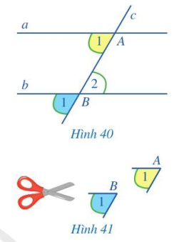
IV. TÍNH CHẤT CỦA HAI ĐƯỜNG THẲNG SONG SONG.
Sử dụng giấy có đường kẻ ngang,
vẽ và đường thẳng cắt .
05:00
04:59
04:58
04:57
04:56
04:55
04:54
04:53
04:52
04:51
04:50
04:49
04:48
04:47
04:46
04:45
04:44
04:43
04:42
04:41
04:40
04:39
04:38
04:37
04:36
04:35
04:34
04:33
04:32
04:31
04:30
04:29
04:28
04:27
04:26
04:25
04:24
04:23
04:22
04:21
04:20
04:19
04:18
04:17
04:16
04:15
04:14
04:13
04:12
04:11
04:10
04:09
04:08
04:07
04:06
04:05
04:04
04:03
04:02
04:01
04:00
03:59
03:58
03:57
03:56
03:55
03:54
03:53
03:52
03:51
03:50
03:49
03:48
03:47
03:46
03:45
03:44
03:43
03:42
03:41
03:40
03:39
03:38
03:37
03:36
03:35
03:34
03:33
03:32
03:31
03:30
03:29
03:28
03:27
03:26
03:25
03:24
03:23
03:22
03:21
03:20
03:19
03:18
03:17
03:16
03:15
03:14
03:13
03:12
03:11
03:10
03:09
03:08
03:07
03:06
03:05
03:04
03:03
03:02
03:01
03:00
02:59
02:58
02:57
02:56
02:55
02:54
02:53
02:52
02:51
02:50
02:49
02:48
02:47
02:46
02:45
02:44
02:43
02:42
02:41
02:40
02:39
02:38
02:37
02:36
02:35
02:34
02:33
02:32
02:31
02:30
02:29
02:28
02:27
02:26
02:25
02:24
02:23
02:22
02:21
02:20
02:19
02:18
02:17
02:16
02:15
02:14
02:13
02:12
02:11
02:10
02:09
02:08
02:07
02:06
02:05
02:04
02:03
02:02
02:01
02:00
01:59
01:58
01:57
01:56
01:55
01:54
01:53
01:52
01:51
01:50
01:49
01:48
01:47
01:46
01:45
01:44
01:43
01:42
01:41
01:40
01:39
01:38
01:37
01:36
01:35
01:34
01:33
01:32
01:31
01:30
01:29
01:28
01:27
01:26
01:25
01:24
01:23
01:22
01:21
01:20
01:19
01:18
01:17
01:16
01:15
01:14
01:13
01:12
01:11
01:10
01:09
01:08
01:07
01:06
01:05
01:04
01:03
01:02
01:01
01:00
00:59
00:58
00:57
00:56
00:55
00:54
00:53
00:52
00:51
00:50
00:49
00:48
00:47
00:46
00:45
00:44
00:43
00:42
00:41
00:40
00:39
00:38
00:37
00:36
00:35
00:34
00:33
00:32
00:31
00:30
00:29
00:28
00:27
00:26
00:25
00:24
00:23
00:22
00:21
00:20
00:19
00:18
00:17
00:16
00:15
00:14
00:13
00:12
00:11
00:10
00:09
00:08
00:07
00:06
00:05
00:04
00:03
00:02
00:01
00:00
Xác định và tô màu cặp góc đồng vị như
hình 40.
Cắt rời hai cặp góc đồng vị như hình 41.
Xếp góc trùng với góc .
Rút ra nhận xét về số đo của và .
So sánh và .
.
Rút ra nhận xét về số đo của và .
TG
Notes:
GV tổ chức cho HS hoạt động nhóm trong 5 phút. Ấn vào nút TG để đếm giờ.

Slide 4

IV. TÍNH CHẤT CỦA HAI ĐƯỜNG THẲNG SONG SONG.
Hai góc đồng vị bằng nhau.
Hai góc so le trong bằng nhau.
Tính chất:
Nếu một đường thẳng cắt hai đường thẳng song song thì:
+) Hai góc đồng vị bằng nhau;
+) Hai góc so le trong bằng nhau.

Slide 5
IV. TÍNH CHẤT CỦA HAI ĐƯỜNG THẲNG SONG SONG.
:
Tính chất:
Nếu một đường thẳng cắt hai đường thẳng song song thì:
+) Hai góc đồng vị bằng nhau;
+) Hai góc so le trong bằng nhau.
c
A
a
2
3
1
4
cắt
b
2
3
1
4
B

Slide 6
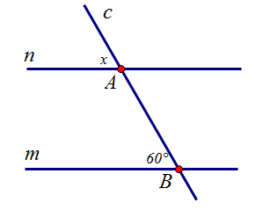


IV. TÍNH CHẤT CỦA HAI ĐƯỜNG THẲNG SONG SONG.
Ví dụ: Tìm các số đo có trong hình vẽ sau, biết .
Quan hệ giữa hai đường thẳng và
đồng vị với góc nào?
Vậy
Giải
Do nên (hai góc đồng vị)
Ta có (hai góc kề bù)

Slide 7
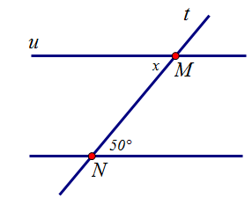
Tiết …, Bài 3: HAI ĐƯỜNG THẲNG SONG SONG
IV. TÍNH CHẤT CỦA HAI ĐƯỜNG THẲNG SONG SONG.
Luyện tập: Tìm các số đo trong hình vẽ sau, biết .
Quan hệ giữa hai đường thẳng và
Cặp góc được kí hiệu trên hình
có quan hệ gì?
Vậy
v
Giải
Do nên (hai góc so le trong)

Slide 8

Tiết …, Bài 3: HAI ĐƯỜNG THẲNG SONG SONG
HOẠT ĐỘNG
LUYỆN TẬP

Slide 9
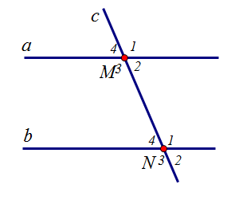

Tiết …, Bài 3: HAI ĐƯỜNG THẲNG SONG SONG
Bài 1. SGK trang 104:
Cho hình vẽ, biết .
Hoạt động nhóm trong 3 phút.
Yêu cầu:
+ Mỗi tổ làm thành một nhóm để thực hiện nhiệm vụ như sau:
Tổ 1 và 3: a) So sánh và
b) Tính
Tổ 2 và 4: a) So sánh và
b) Tính

Slide 10
Tiết …, Bài 3: HAI ĐƯỜNG THẲNG SONG SONG
Bài 1. SGK trang 104:
Cho hình vẽ, biết .
Giải
a) So sánh và .
Do nên (hai góc đồng vị) (1)
Mặt khác: (hai góc đối đỉnh) (2)
Từ (1) và (2)
Làm tương tự được:
Kết luận:
Nếu một đường thẳng cắt hai đường thẳng song song thì hai góc so le ngoài bằng nhau.

Slide 11
Tiết …, Bài 3: HAI ĐƯỜNG THẲNG SONG SONG
Bài 1. SGK trang 104:
Cho hình vẽ, biết .
Giải
b) Tính .
Do nên (hai góc so le trong)(1)
Mặt khác: (hai góc kề bù) (2)
Từ (1) và (2)
Làm tương tự được:
Kết luận:
Nếu một đường thẳng cắt hai đường thẳng song song thì hai góc trong cùng phía có tổng bằng .

Slide 12
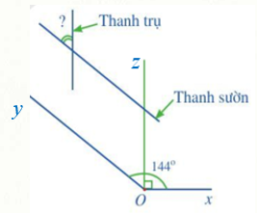
Tiết …, Bài 3: HAI ĐƯỜNG THẲNG SONG SONG
Bài 3. SGK trang 104:
Góc nhọn tạo bởi một thanh sườn với một thanh trụ của lan can chính bằng góc nào
trong hình?
Giải
Ta có:
Tính
Vậy số đo của góc nhọn tạo bởi một thanh sườn với một thanh trụ của lan can chính là
.

Slide 13

Tiết …, Bài 3: HAI ĐƯỜNG THẲNG SONG SONG
HOẠT ĐỘNG
VẬN DỤNG

Slide 14


Giải cứu biển xanh
Môi trường biển đang bị ô nhiễm nặng nề.
Hãy chung tay cùng ngư dân
để làm sạch
môi trường biển
các em nhé!
Play
Notes:
Nhấn vào play để bắt đầu trò chơi.

Slide 15








Hãy cùng xử lý rác bằng cách vượt qua 04 câu hỏi nhé!
1
2
3
4
Notes:
Ấn vào các số 1, 2, 3, 4 để tương ứng với câu hỏi.
Nhấn vào từng loại rác để thu về túi.
Nhấn vào thùng rác lớn nhất để chuyển slide bài tập tiếp theo.

Slide 16


Câu hỏi số 1
Chọn đáp án sai.
Một đường thẳng cắt hai đường thẳng song song thì:
A. Hai góc đồng vị bằng nhau.
B. Hai góc so le trong bằng nhau.
C. Hai góc so le ngoài bằng nhau.
D. Hai góc trong cùng phía phụ nhau.
Đáp án: D

Slide 17
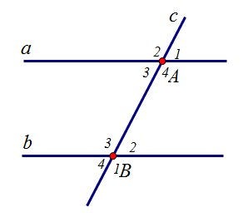
Câu hỏi số 2
Chọn đáp án đúng.
Cho hình vẽ biết và
A.
B.
C. Cả A, B đều đúng.
D. Cả A, B đều sai.
Đáp án: B
Notes:
HS trả lơid đúng nhấn vào hình HS đang nhặt rác để trở về slide 22 gom rác vào túi.

Slide 18
Câu hỏi số 3
Hai đường thẳng a và b có song song với nhau không? Vì sao?
A. Không.
B. Có, vì có hai góc ở vị trí so le trong bằng nhau.
C. Có, vì có hai góc ở vị trí đồng vị bằng nhau.
D. Có, vì tổng hai góc ở vị trí trong cùng phía bằng .
Đáp án: C

Slide 19
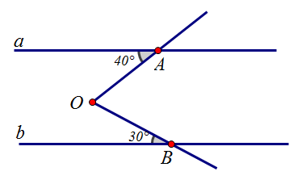
Câu hỏi số 4
Chọn đáp án đúng.
Cho hình vẽ, biết . Số đo của là?
A.
B.
C.
D.
Đáp án: B

Slide 20


Slide 21
Tiết …, Bài 3: HAI ĐƯỜNG THẲNG SONG SONG
Bài tập:
a) Dùng “dây dọi” kiểm tra chiếc tủ hoặc các bức tranh treo trên tường lớp học xem có bị nghiêng lệch hay không.
Chú ý: Nếu mép bên của chiếc tủ (hoặc mép bên của bức tranh) song song với sợi dây dọi thì chứng tỏ chiếc tủ đã kê ngay ngắn, bức tranh treo không bị lệch.
b) Giải thích: Vì sao mép bên của chiếc tủ (hoặc mép bên của bức tranh) song song với sợi dây dọi thì chứng tỏ chiếc tủ đã kê ngay ngắn, bức tranh treo không bị lệch?
Notes:
HS hoạt động nhóm theo tổ (4 nhóm) trong 3 phút.

Slide 22
Tiết …, Bài 3: HAI ĐƯỜNG THẲNG SONG SONG
Sự kì diệu của “Dây Dọi”
Sợi dây dọi luôn vuông góc với (mặt đất) phương nằm ngang, tức là tủ được kê thẳng đứng.
Cũng giống thế, hai mép bên của bức tranh là dọc theo phương thẳng đứng thì hai mép trên và dưới của bức tranh sẽ nằm ngang (song song với nhau), bức tranh treo không bị lệch.
Notes:
HS hoạt động nhóm theo tổ (4 nhóm) trong 3 phút.

Slide 23

HƯỚNG DẪN TỰ HỌC
- Học thuộc tính chất của hai đường thẳng song song.
- Xem lại các bài tập đã chữa.
- Làm BTVN: Tính số đo có trong hình vẽ sau:

Slide 24
HƯỚNG DẪN TỰ HỌC
Hướng dẫn:
+ và có quan hệ gì?
+ Tìm ? Tìm ?
+ và có quan hệ gì?
+ Tìm ? Tìm ?

Slide 25


Slide 26

THE END

Slide 27


